Slide 1
PONAVLJAMO SOLMIZACIJSKE ZLOGE
4. RAZRED

Slide 2
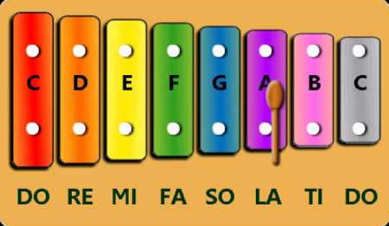
SOLMIZACIJSKI ZLOGI
Kaj ima vsak ton?
Vsak ton ima svoje ime:
C D E F G A H C2
Tone lahko poimenujemo s solmizacijskimi zlogi:
DO RE MI FA SO LA TI DO2

Slide 3
Vsak ton označuje višino zvoka. To lahko zaigramo na glasbilih in napišemo z notami v notno črtovje.

Slide 4
Lahko pa vsak ton nakažemo z roko.
DO
RE
MI
FA
SO
LA
TI
DO2
DO je prvi ton lestvice, nakažemo ga na trebuhu.
RE je drugi ton lestvice, nakažemo ga na rami.
MI je tretji ton lestvice, nakažemo ga na bradi.
FA je četrti ton lestvice, nakažemo ga na licu.
SO je peti ton lestvice, nakažemo ga na čelu.
LA je šesti ton lestvice, nakažemo ga na vrhu glave ob strani.
TI je sedmi ton lestvice, nakažemo ga nad glavo, z dlanjo navzgor.
DO2 je osmi ton lestvice, nakažemo ga nad glavo, z dlanjo vodoravno.
Enako jih nakazujemo nazaj, torej v obratnem vrstnem redu.

Slide 5
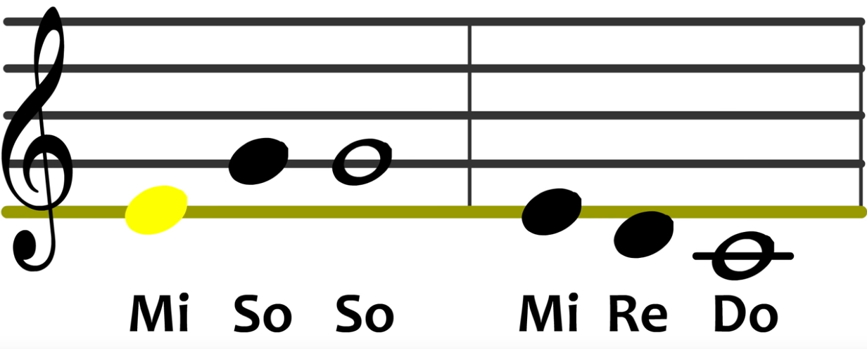
Vadi petje tonov in nakazovanje solmizacijskih zlogov.
Sledi spodnji povezavi.
https://www.youtube.com/watch?v=YN5vsSitLK0
Nasvet: Vadiš lahko tudi pred ogledalom.

Slide 6
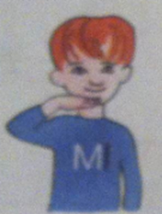
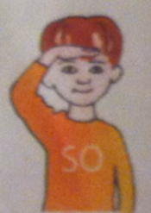
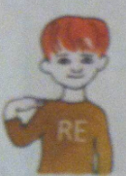
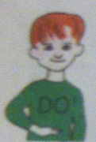
Nova naloga: MARKO SKAČE (ljudska) Pesem ste se že naučili zapeti v preteklih letih, sedaj pa se jo boste naučili zapeti s solmizacijskimi zlogi. Pazi na velikost prostorčka - tam je daljši ton.
MAR-KO SKA-ČE,MAR-KO SKA-ČE PO ZE-LE-NOJ TRA - TI,
AJ AJ AJ AJ AJ PO ZE-LE-NOJ TRA - TI.

Slide 7
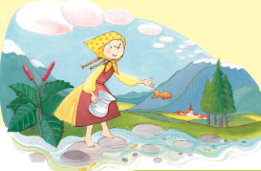
Nova naloga: MARKO SKAČE in DEKLE JE PO VODO ŠLA (ljudske pesmi)
Posnemi se pri petju pesmi. Pri tem ti lahko pomaga nekdo od staršev ali starejši bratje in sestre. Posnetek pošlji svoji učiteljici po e-pošti.
Kaj moraš poslati:
1. posnetek petja pesmi Marko skače s solmizacijskimi zlogi in
2. posnetek petja pesmi Dekle je po vodo šla (običajno petje).

Slide 8
BRAVO! NAUČILI STE SE PETI S SOLMIZACIJSKIMI ZLOGI.
Posnetek petja bo veljal kot preverjanje znanja. Da se vse naučiš, imaš časa dva tedna.
Posnetek pošlji svoji učiteljici do
15. 5. 2020:
desi.maksic@os-cerknica.si
nina.misic@os-cerknica.si
tajda.sterle@os-cerknica.si

